Slide 1
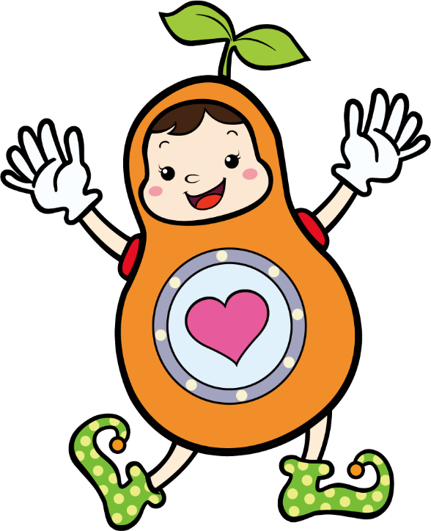
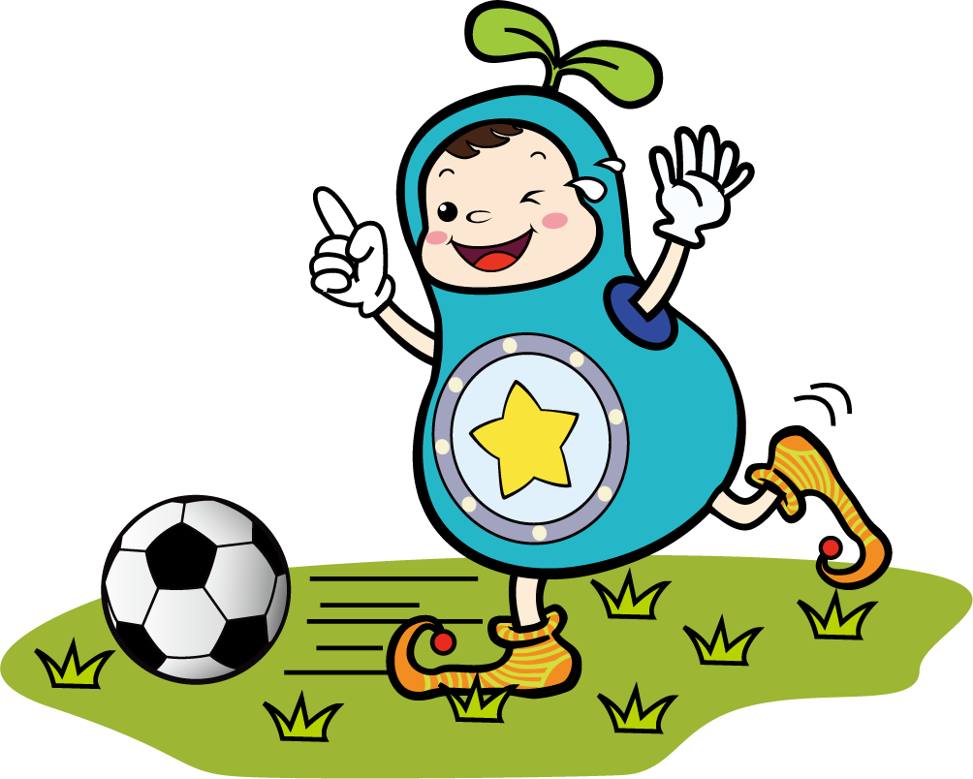

신체운동마을
사전안전교육

Slide 2
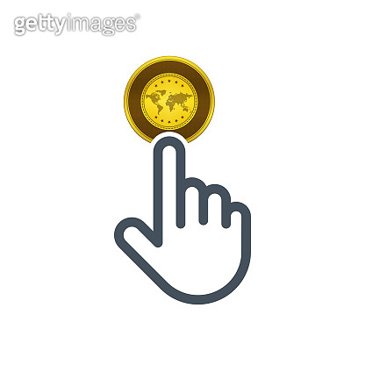
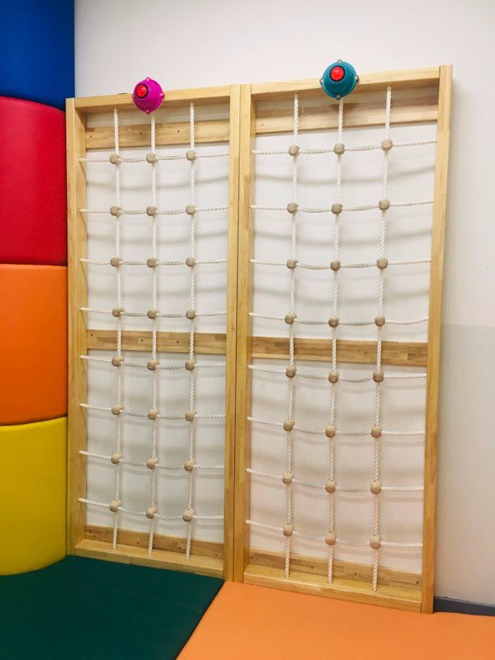


그물 타기
이용방법
손과 발을 이용해서 밧줄을 한 칸씩 한 칸씩 올라가요
주의해요
친구가 올라가고 있을 때 아래에서
올라가면 손과 머리를 다칠 수 있어요
안전약속
헬멧을 꼭 쓰고 이용해요

Slide 3
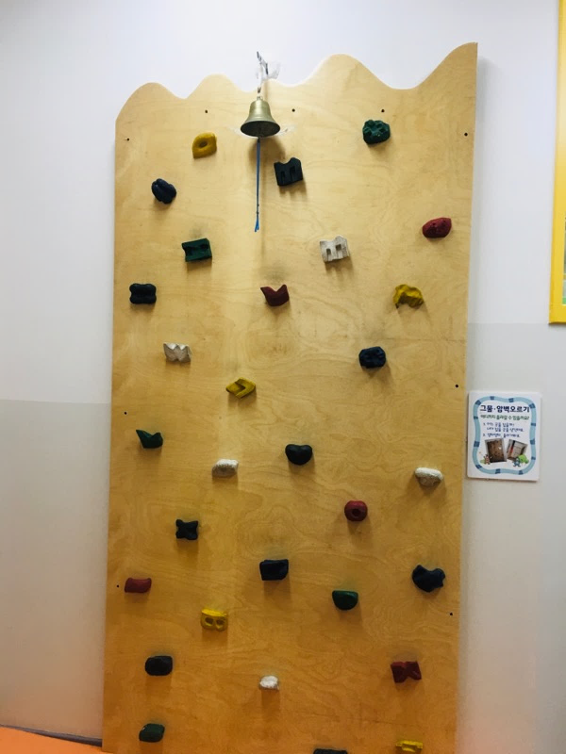
암벽 오르기
이용방법
손과 발을 이용해서 암벽을 올라가요
주의해요
순서를 지켜 한 명씩 이용해요
안전약속
헬멧을 꼭 쓰고 이용해요

Slide 4
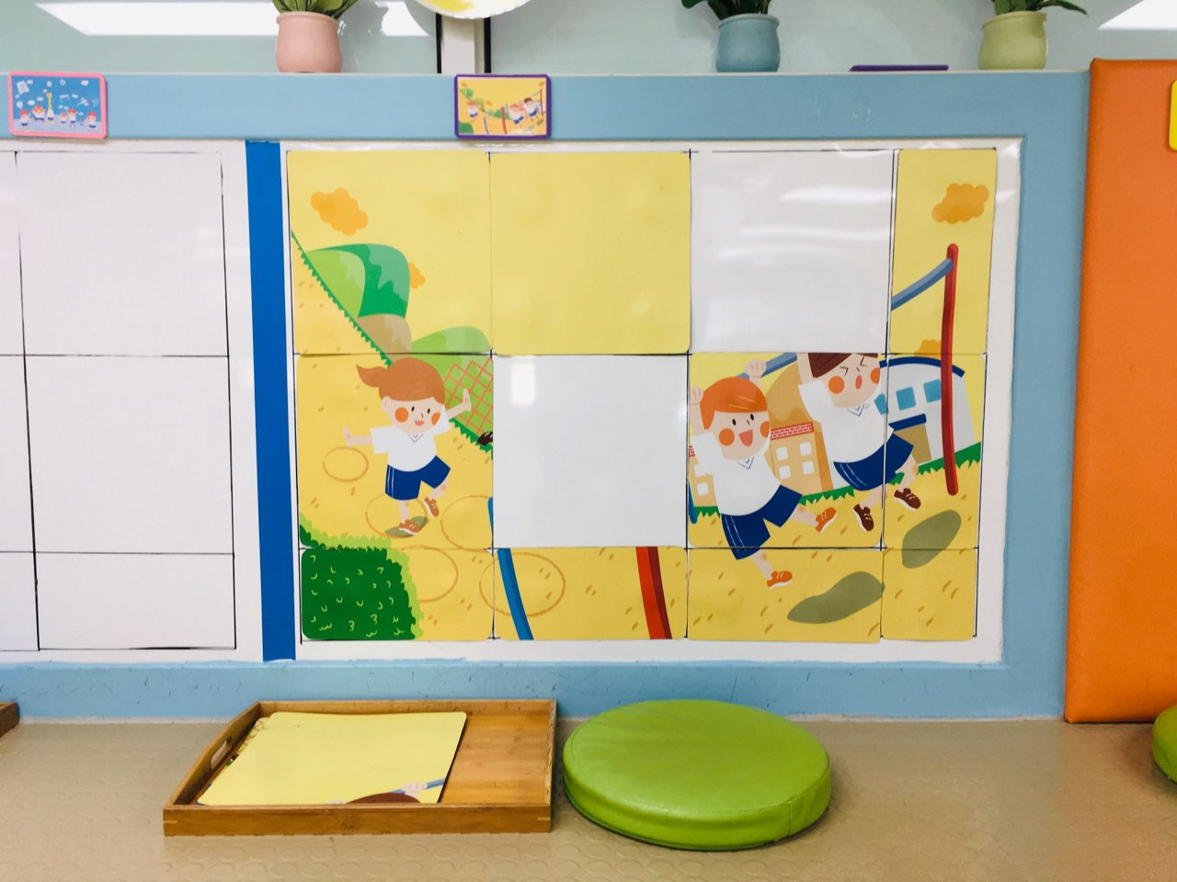
자석 퍼즐
이용방법
그림의 모양이 만들어지도록 자석 퍼즐을
맞추어 보아요
주의해요
순서를 지켜 퍼즐 활동을 해요
안전약속
자석퍼즐을 두 손으로 잡아요

Slide 5
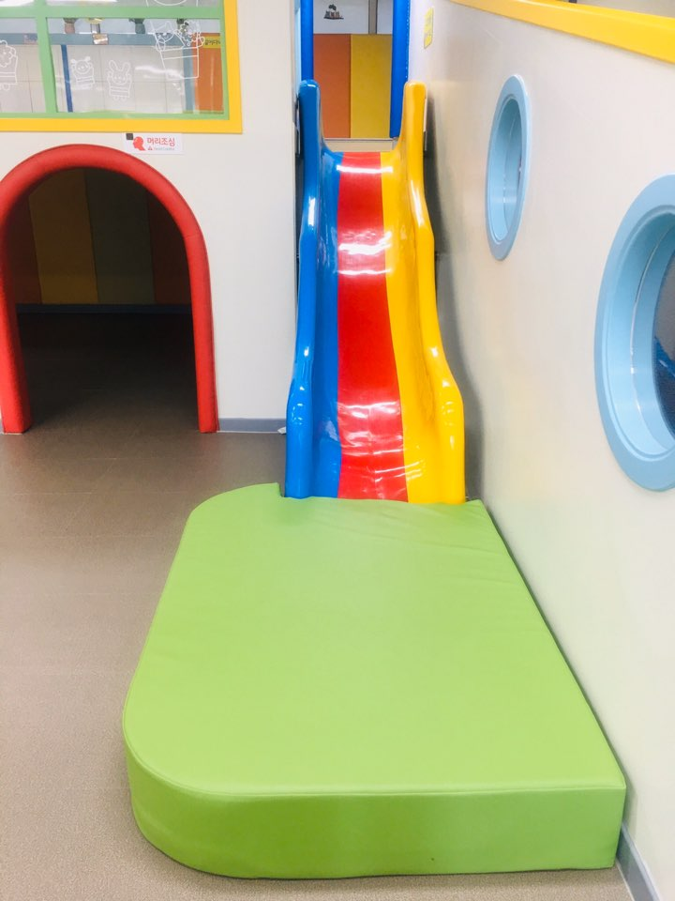
미끄럼틀
이용방법
앉아서 미끄럼틀을 타고 내려와요
주의해요
안전 매트에 친구가 없을 때 출발해요
안전약속
거꾸로 올라가면 친구와 부딪혀요

Slide 6
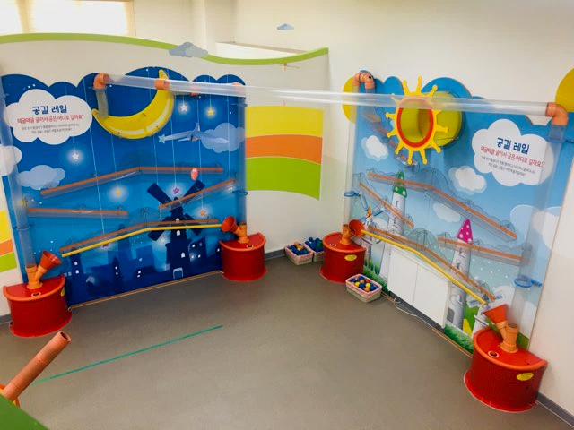
해와 달을 찾아
공길여행
이용방법
공이 여행을 다닐 수 있도록 공을 넣은 후
버튼을 눌러주세요
주의해요
바닥에 떨어진 공은 바구니에 넣어요
안전약속
공 대포 앞에서 놀이하면 공에
맞을 수 있어요

Slide 7
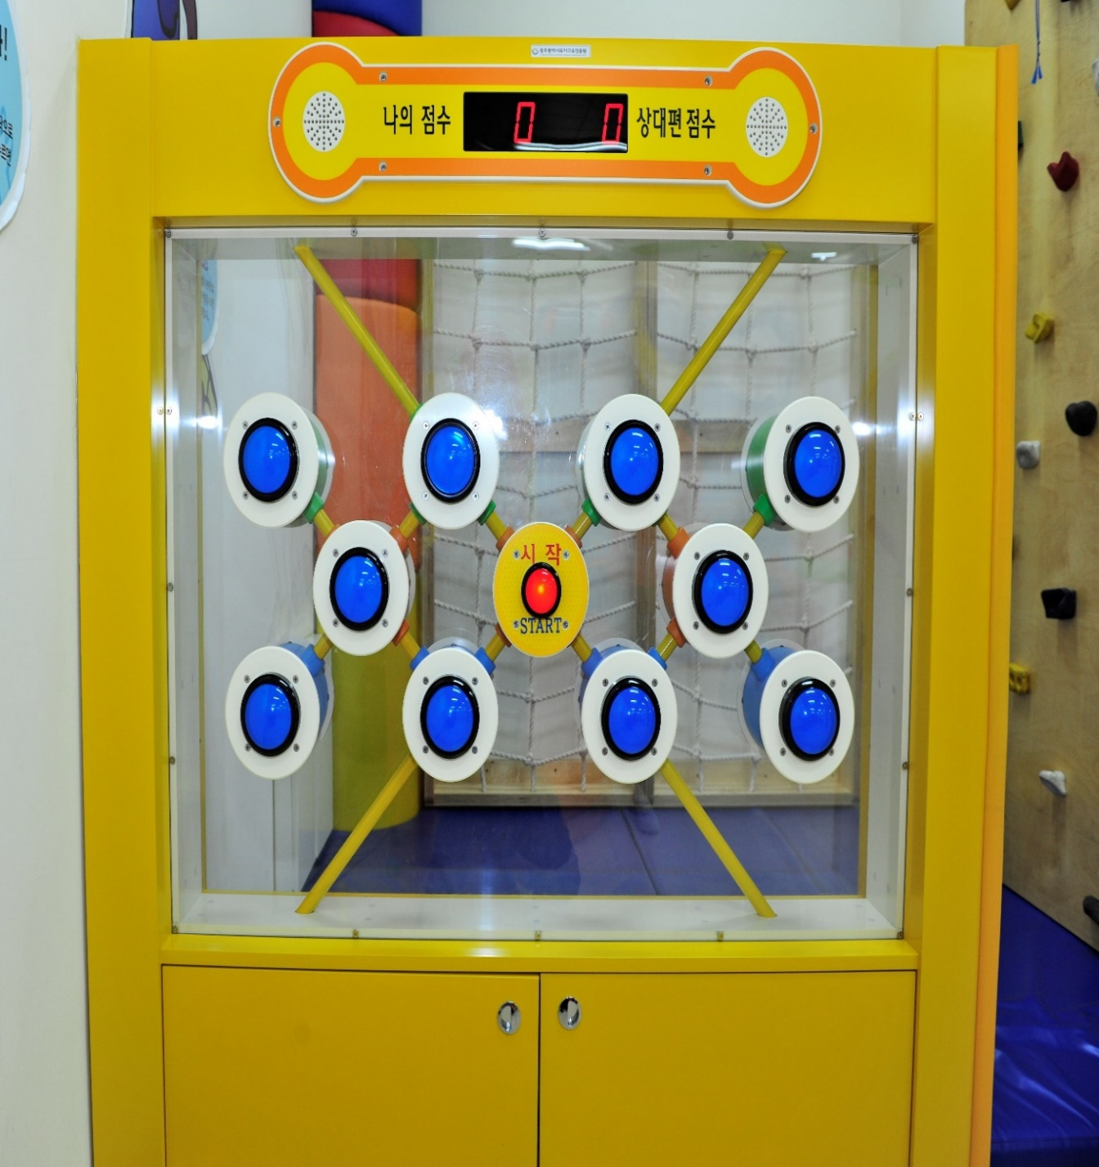
점수를
높여라
이용방법
친구와 마주보고 불이 들어오는 곳을
손바닥으로 눌러요
주의해요
너무 세게 치면 손바닥이 아파요!
안전약속
순서를 지켜 활동해요

Slide 8
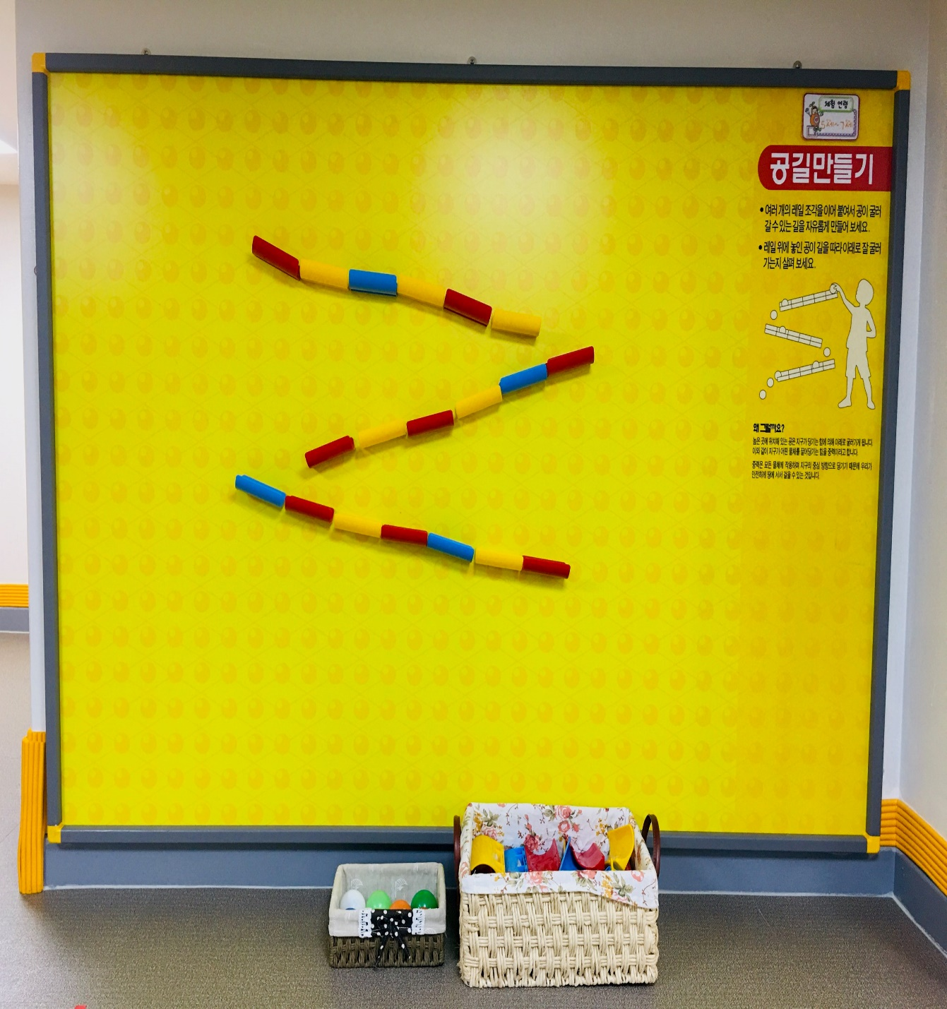
공길 만들기
이용방법
공이 굴러갈 수 있는 다양한 길을
만들어 보아요
주의해요
사용한 공과 블록을 바구니에 정리해요
안전약속
공이나 블록을 던지지 않도록 해요

Slide 9
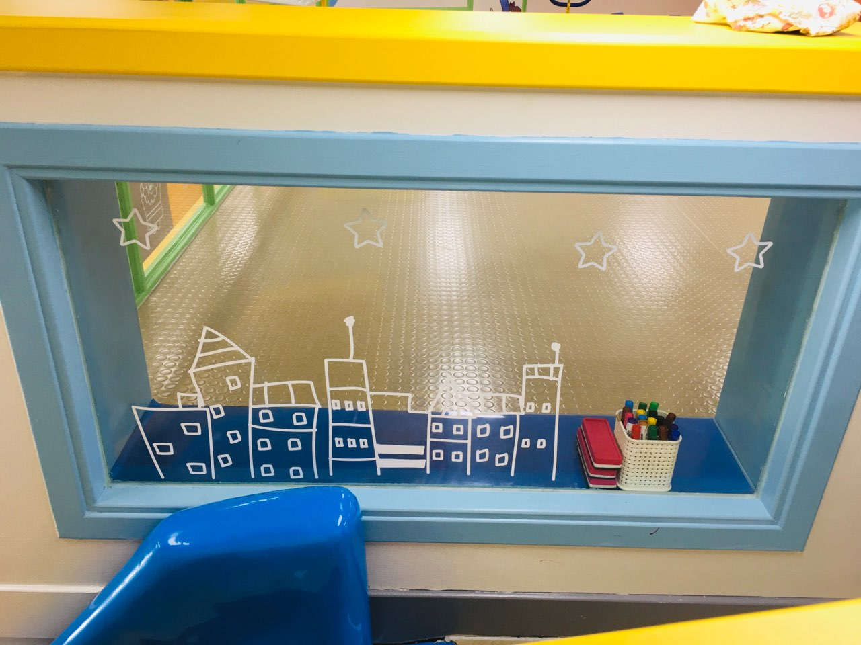
마음
표현하기
이용방법
보드마카를 이용해 그림과 글을 표현해요
주의해요
유리가 아닌 다른 곳에 그림을 그리면 지울 수 없어요
안전약속
보드마카를 사용한 후에 뚜껑을 꼭 닫아요

Slide 10
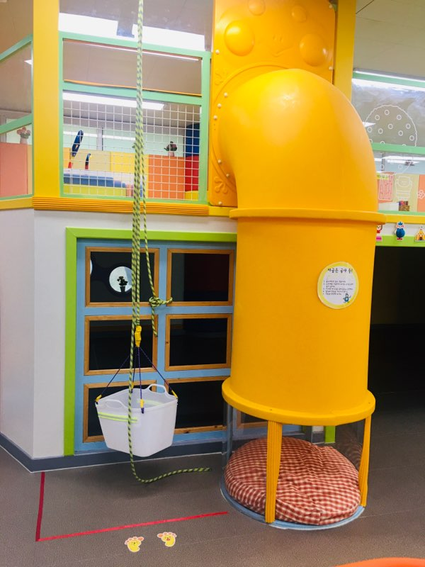
지금은
공사중!
이용방법
친구들과 협동하여 도르래와 미끄럼 파이프를 통해 블록을 운반해요
주의해요
블록을 올릴 때에는 발자국 모양 위에 서서
해요
안전약속
블록을 아래로 던지거나 미끄럼 파이프 안에 머리를 넣으면 다칠 수 있어요

Slide 11
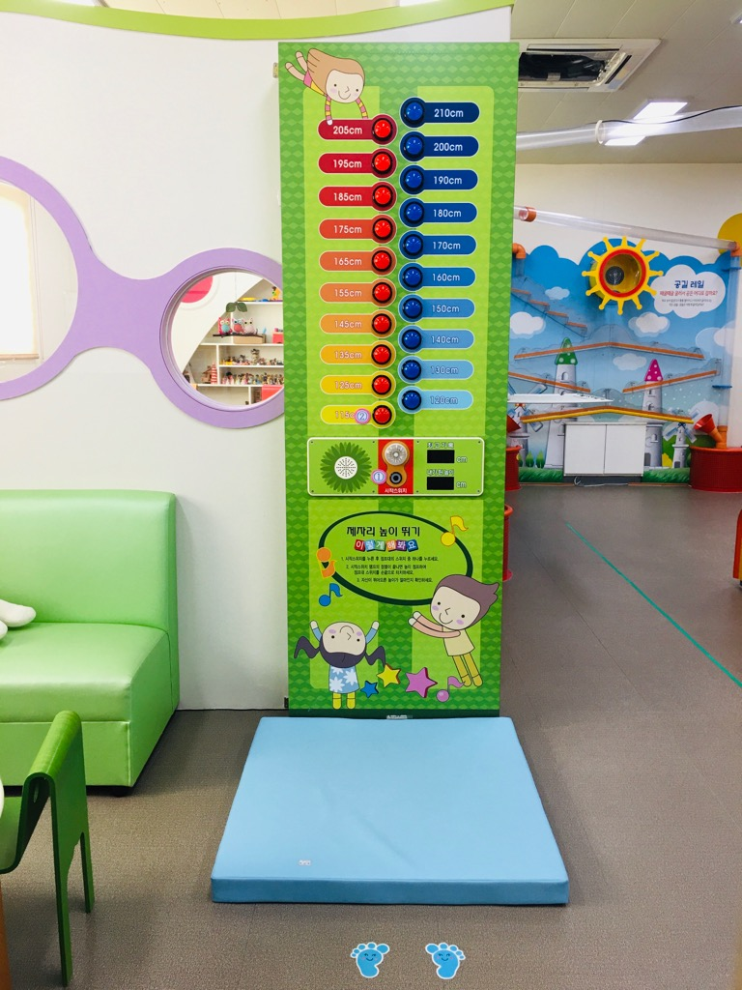
제자리
높이뛰기
이용방법
높이 뛰어 손으로 닿을 수 있는 버튼을 눌러요
주의해요
제자리에서 높이 뛰어요
안전약속
매트에는 한 명씩 올라가요

Slide 12
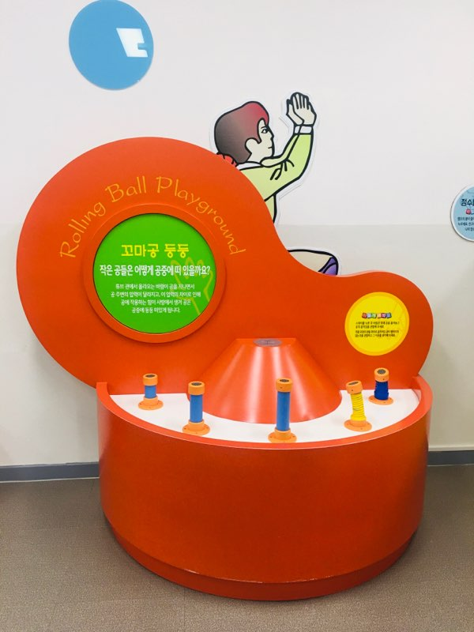
꼬마 공 둥둥
이용방법
스위치를 누른 후 바람관 위에 공을
올려놓고 공의 움직임을 관찰해요
주의해요
바람관은 조심히 좌우로 움직여요
안전약속
바람관에 얼굴을 가까이 하지 않아요

Slide 13
즐겁고 안전한
체험을 해요~

